Slide 1
4 线性时不变系统的时域分析
电子工程学院 侯宾 尹霄丽

Slide 2
主要内容
4.1 连续时间系统的表示
4.2 微分方程的求解
4.3 连续系统的单位冲激响应
4.4 连续系统的仿真
4.5 离散系统分析
4.6 卷积和

Slide 3
4.1 连续时间系统的表示

Slide 4
例1：
给定如图所示电路，已知激励信号
求输出信号 的表达式 。

Slide 5
解:（1）根据电路分析的知识列方程
（2）根据高数知识手动计算，可以得到全解
（3）根据电路分析的知识，可以得到初始条件
(Initial Conditions)

Slide 6
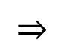
（4）利用数学知识求解待定系数
将
代入全解：
得到A₁ 和A₂的方程组
$$⇒$$
（5）完全响应为

Slide 7
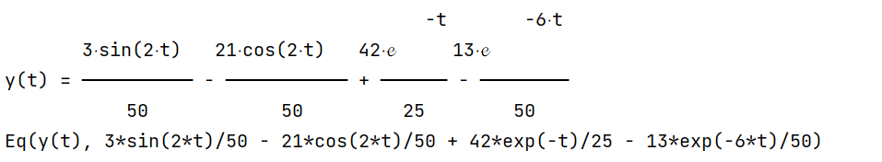
4.2 微分方程的求解——基于Sympy
方式1：直接得到完整的全解
t = symbols(‘t’) e, r = symbols(‘e r’, cls=Function) e = 6 * sin(2 * t) # 建立微分方程，格式为一个Eq（等式） diffeq = Eq(r(t).diff(t, 2) + 7 * r(t).diff(t) + 6 * r(t), e) # 解方程，并给出初始条件ics respone = dsolve(diffeq, r(t),ics={r(0):1,r(t).diff(t).subs(t, 0):0})

Slide 8
4.2 微分方程的求解——基于Sympy
方式2：分两步求解
t = symbols('t') e, r = symbols('e r', cls=Function) diffeq = Eq(r(t).diff(t, 2) + 7 * r(t).diff(t) + 6 * r(t), e = 6 * sin(2 * t)) respone = dsolve(diffeq, r(t))
得到：
Eq(r(t), C1*exp(-6*t) + C2*exp(-t) + 3*sin(2*t)/50 - 21*cos(2*t)/50)
再求待定系数（需要手动建立线性方程组）
result = sp.solve([x1-x2-21/50-1,-x1-6*x2+3/50],[x1, x2]) print(result)
输出可能为小数形式
{x1: 1.68000000000000, x2: -0.260000000000000}
Notes:
线性方程组列错了怎么办

Slide 9
4.2 微分方程的求解——基于Sympy
方式3：分两步，但不手动整理系数方程组
对于等式：Eq(r(t), C1*exp(-6*t) + C2*exp(-t) + 3*sin(2*t)/50 - 21*cos(2*t)/50)
#一组初始值：顺序以此为y(0),y‘(0),y’‘(0)等，根据方程阶次给定初始值 iv = [1,0] # 手动建立两个线性方程(如果不改动语句，则只能处理二阶微分方程)： # 建立等式：#rhs表示eq等式的右边（right），lhs表示等式的坐标 # 建立r(0)时候的系数方程 y1 = r.subs(t,0).rhs - r.subs(r(t),iv[0]).lhs # 建立r'(0)时候的系数方程 y2 = r.rhs.diff(t).subs(t,0)- r.subs(r(t),iv[1]).lhs #手动将待定系数定义为变量求解 C1 = Symbol('C1') C2 = Symbol('C2') print(solve([y1,y2],[C1,C2]))

Slide 10
4.2 微分方程的求解——基于numpy
用numpy:
x = np.array([1, 7, 16, 12]) print(np.roots(x))
结果：[-3.+0.00000000e+00j -2.+8.99270408e-08j -2.-8.99270408e-08j]
用sympy:
print(sp.roots(x1 ** 3 +7 * x1 ** 2 + 16 * x1 +12,x1))
结果可以看出重根： {-3: 1, -2: 2}
print( result = sp.solve([x1 ** 3 +7 * x1 ** 2 + 16 * x1 +12 ], [x1])) 结果看不出重根：[(-3,), (-2,)]

Slide 11
4.2 微分方程的求解——基于numpy（求待定系数）
注意np.mat定义的是矩阵，不是二维数组，其类型为<class 'numpy.matrix'>
#解线性方程组 from numpy.linalg import solve a=np.mat([[3,0,0],[4,3,0],[2,2,3]]) b=np.mat([1,2,0]).T #常数项列矩阵，需要转秩为列 x= np. solve(a,b) #方程组的解 print(x) # [0.33333333333333337, 0.2222222222222222, -0.3703703703703704]
Notes:
这里没有得到分数解，但matlab可以得到分数解

Slide 12
4.2 微分方程的求解
总结：
1，sympy的desolve方法解微分方程的能力比较强大，至少可以解三阶微分方程
2，sympy的solve方法可以解线性方程组和一元高次方程
3，对于LTI系统建模和初始值的确立等问题，一般还需要通过其他方面知识解决
4，numpy和sympy中均提供了roots方法，可求解一元高次方程的根
5，numpy中的solve方法可以进行矩阵运算，可以用来求解待定系数
Notes:
(r(t), (C1 + 2*Heaviside(t))*exp(-2*t))

Slide 13
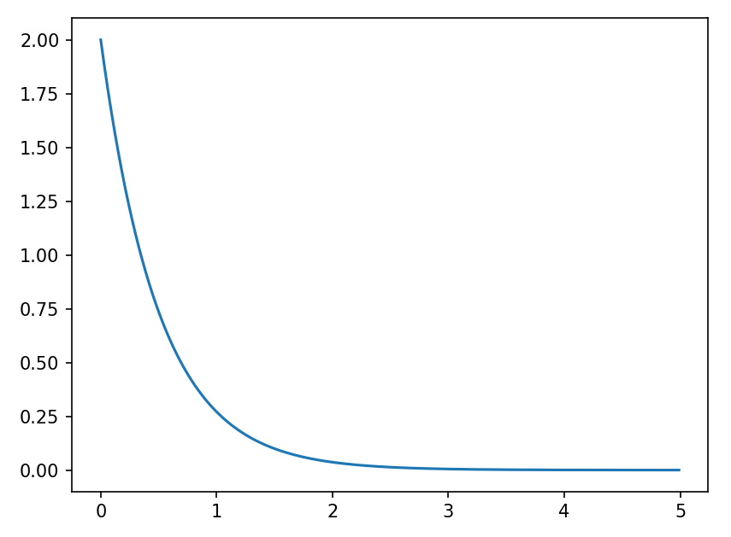
4.3 连续系统的单位冲激响应
例2
from scipy import signal import numpy as np import matplotlib.pyplot as plt a = 2 t1 = np.arange(0, 5, 0.01)
system = ([0, a], [1, a]) #注意数组最右的0可以省略 t, y = signal.impulse(system, T=t1)
plt.plot(t, y) plt.show()
注意参数数组的写法（先右后左）
Notes:
(r(t), (C1 + 2*Heaviside(t))*exp(-2*t))

Slide 14
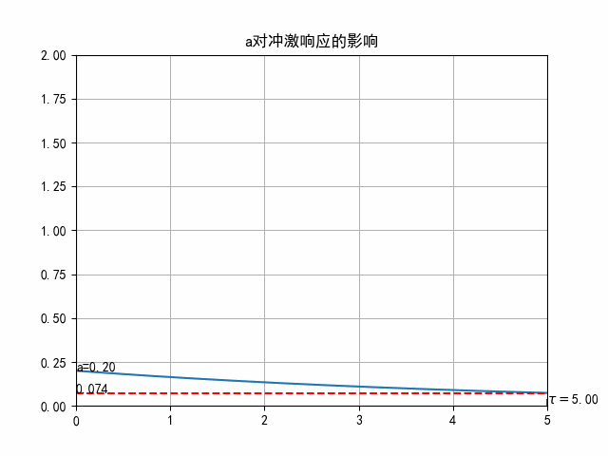
4.3 连续系统的单位冲激响应
Notes:
时间常数和a是成反比的，随着a的增大，脉冲变窄，变高，看上去更像冲激函数

Slide 15
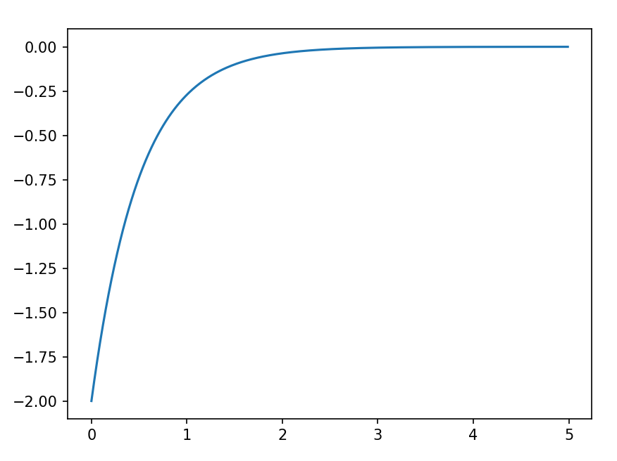
4.3 连续系统的单位冲激响应——numpy数值解
例3
只有t>0
的结果
Notes:
注意实际是衰减的

Slide 16
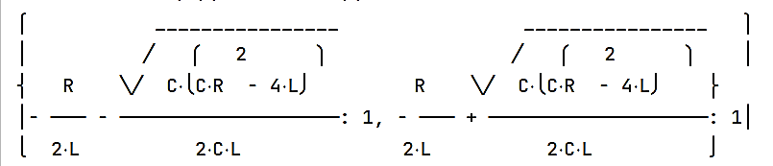
4.3 连续系统的单位冲激响应——numpy数值解
例4
特征根为
x= symbols('x') R,L,C = symbols('R L C') rts = roots(x ** 2 +R / L * x + 1/L /C,x) print(pretty(rts))
Notes:
我们再来看一个二阶系统的例子，RLC串联电路，可以利用这个二阶的微分方程描述。特征根利用元件参加可以表示成这样的，当R=0是，实部为0，
一对儿共轭的虚根，1小于2时，是一对共轭复数根，1等于2，出现重根，1>2，两个实数根。也可以把特征根用alpha和omega0表示，分别是衰减因数和谐振频率

Slide 17
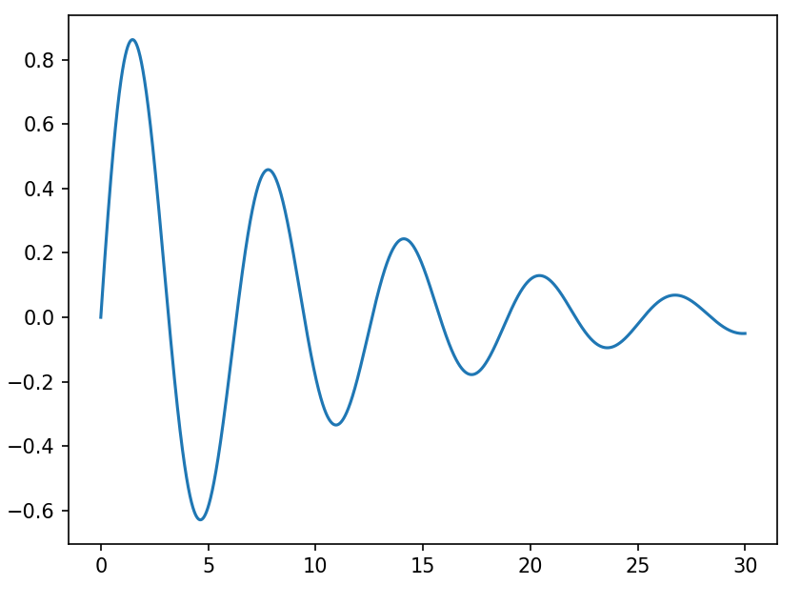
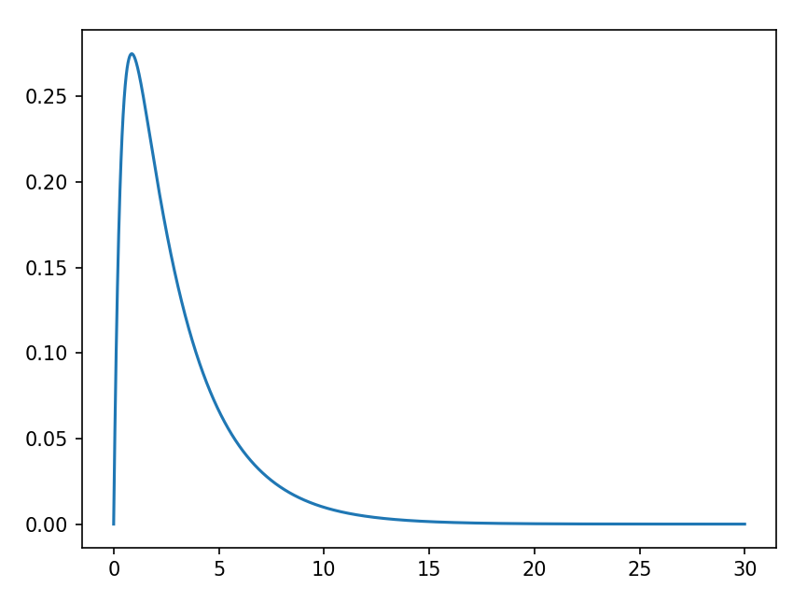
例4
L=1;C=1;R=0.2; system = ([1/L/C], [1, R/L,1/L/C]) t1 = np.arange(0, 30, 0.01)
t, y = signal.impulse(system, T=t1)
L=1;C=1;R=3;
注意这里改用numpy库画图
Notes:
刚才我们看到，元件参数不同，特征根具有不用的形式，进一步会影响到单位冲激响应的变化规律。下面我们研究参数变化对单位冲激的影响
为了更好地看到参数的变化效果，这里L和C都取1，R取了一个较小的值，0.2，会出现一对共轭复根

Slide 18
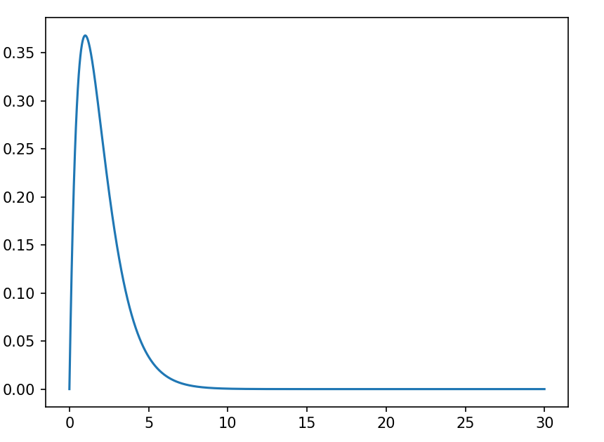
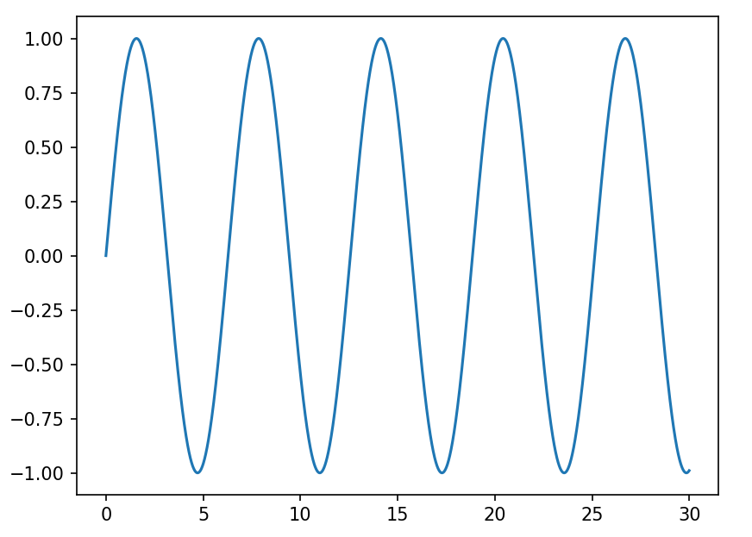
例4
L=1;C=1;R=2;
L=1;C=1;R=0;
注意这里改用numpy库画图
Notes:
刚才我们看到，元件参数不同，特征根具有不用的形式，进一步会影响到单位冲激响应的变化规律。下面我们研究参数变化对单位冲激的影响
为了更好地看到参数的变化效果，这里L和C都取1，R取了一个较小的值，0.2，会出现一对共轭复根

Slide 19
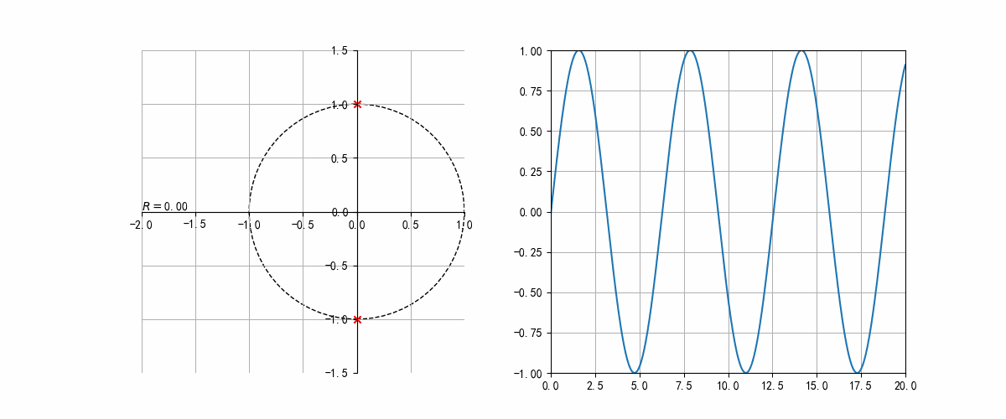
例4
Notes:
这个演示里，R从0开始 增加，依次出现了无阻尼，欠阻尼，临界阻尼和过阻尼状态

Slide 20
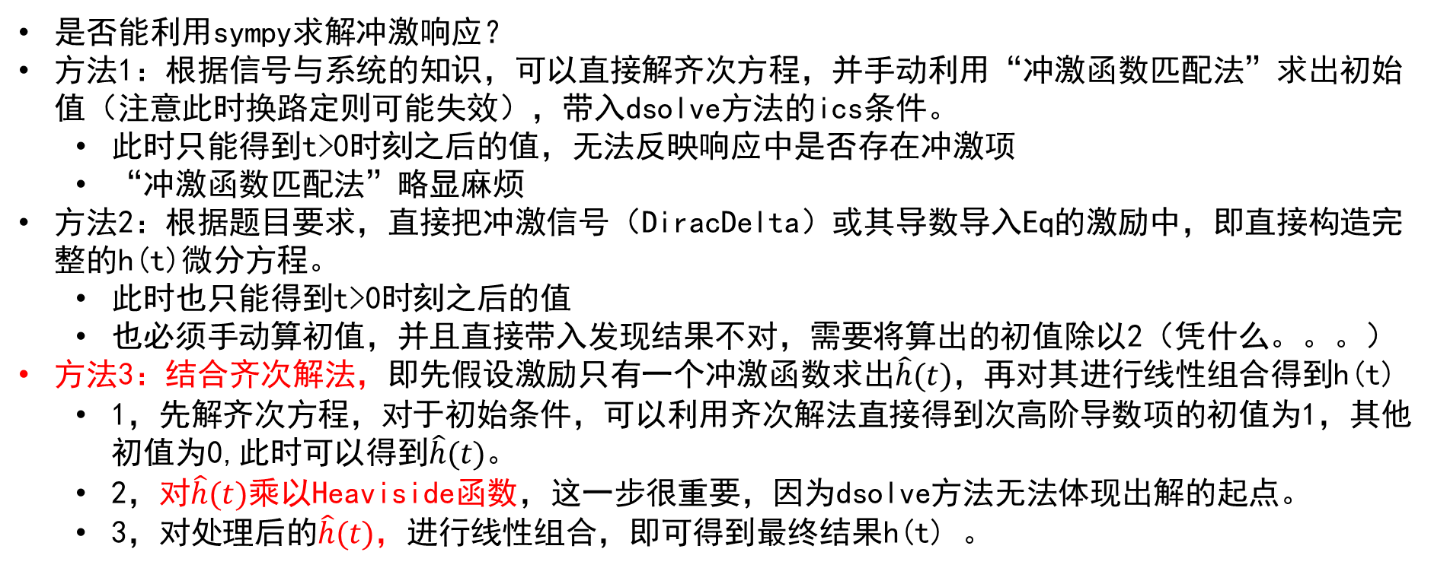
4.3 连续系统的单位冲激响应——sympy解析解
是否能利用sympy求解冲激响应？
方法1：根据信号与系统的知识，可以直接解齐次方程，并手动利用“冲激函数匹配法”求出初始值（注意此时换路定则可能失效），带入dsolve方法的ics条件。
此时只能得到t>0时刻之后的值，无法反映响应中是否存在冲激项
“冲激函数匹配法”略显麻烦
方法2：根据题目要求，直接把冲激信号（DiracDelta）或其导数导入Eq的激励中，即直接构造完整的h(t)微分方程。
此时也只能得到t>0时刻之后的值
也必须手动算初值，并且直接带入发现结果不对，需要将算出的初值除以2（凭什么。。。）
方法3：结合齐次解法，即先假设激励只有一个冲激函数求出$\hat{h}(t)，$再对其进行线性组合得到h(t)
1，先解齐次方程，对于初始条件，可以利用齐次解法直接得到次高阶导数项的初值为1，其他初值为0,此时可以得到$\hat{h}(t)。$
2，对$\hat{h}(t)$乘以Heaviside函数，这一步很重要，因为dsolve方法无法体现出解的起点。
3，对处理后的$\hat{h}(t)，$进行线性组合，即可得到最终结果h(t) 。

Slide 21
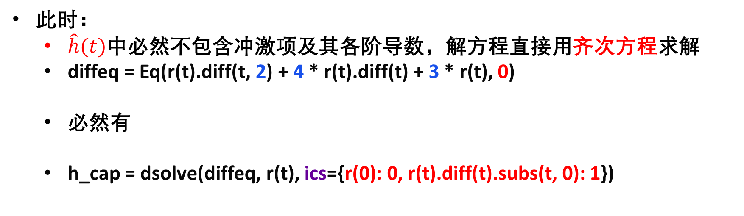
例5
已知 ，求h(t) 。
齐次解法的操作过程：
1，首先把方程改为：
此时：
$\hat{h}(t)$中必然不包含冲激项及其各阶导数，解方程直接用齐次方程求解
diffeq = Eq(r(t).diff(t, 2) + 4 * r(t).diff(t) + 3 * r(t), 0)
必然有
h_cap = dsolve(diffeq, r(t), ics={r(0): 0, r(t).diff(t).subs(t, 0): 1})

Slide 22
例5
3，Desolve可得；
Eq(r(t), (1/2 - exp(-2*t)/2)*exp(-t))
4，进行线性组合：
hh = h_cap.rhs * Heaviside(t) h = hh.diff(t) + 2 * hh
5，最终结果（简化后）：
(exp(2*t)*DiracDelta(t) + exp(2*t)*Heaviside(t) - DiracDelta(t) + Heaviside(t))*exp(-3*t)/2
Notes:
注意ut求导的问题

Slide 23
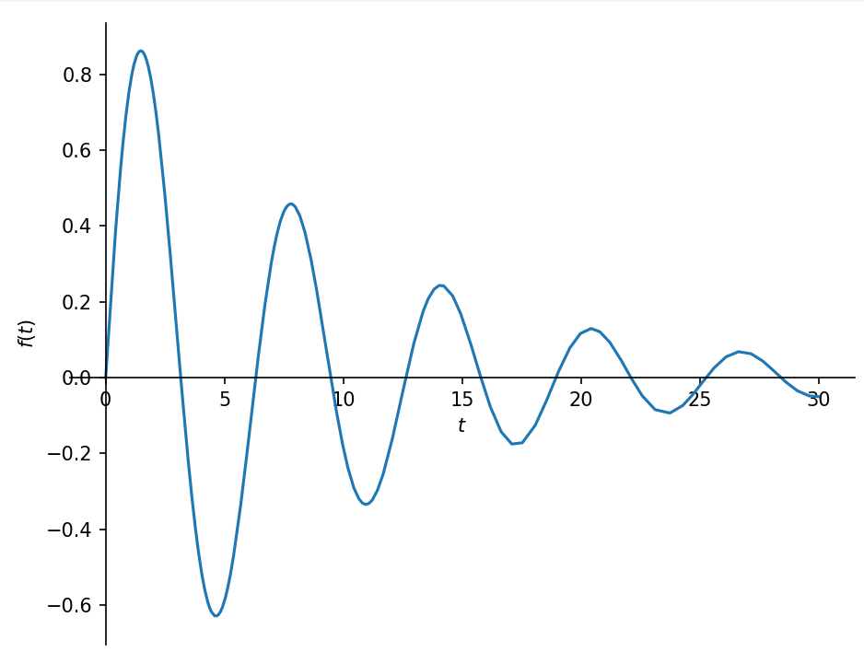
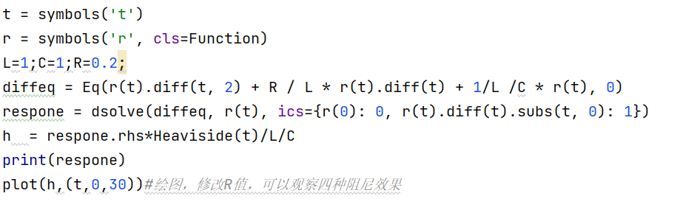
之前的例四（四种阻尼情况）
该题目也可以直接用sympy库求出冲激响应，并给出具体数值后画图，但语句略多

Slide 24
4.3 连续系统的单位冲激响应
总结：
1，scipy.signal提供了impulse方法可以得到系统冲激响应的数值解，并进行绘图，但是impluse方法只能给出t>0之后的数值解，无法反映响应中的冲激项
2，如果利用sympy库，建议和齐次解法结合使用,可以求出完整的冲激响应表达式
3，此外还可以使用control库的matlab兼容模块，功能和scipy中的方法类似，例如impulse，但语法略有不同

Slide 25
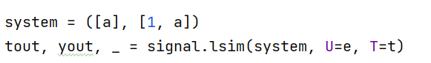
4.4 连续系统的仿真
例6
B=[a];
A=[1 a];
对该系统给出两种输入：
1，正弦信号
2，周期矩形脉冲
并查看系统的响应情况
主要用到的方法：
Scipy.signal中的lism方法（ Simulate output of a continuous-time linear system. ）
Control.matlab中也有lism方法

Slide 26
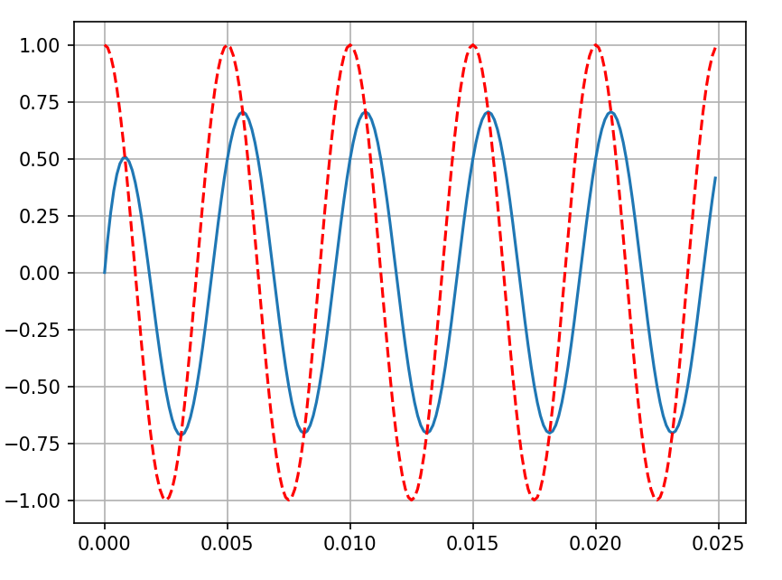
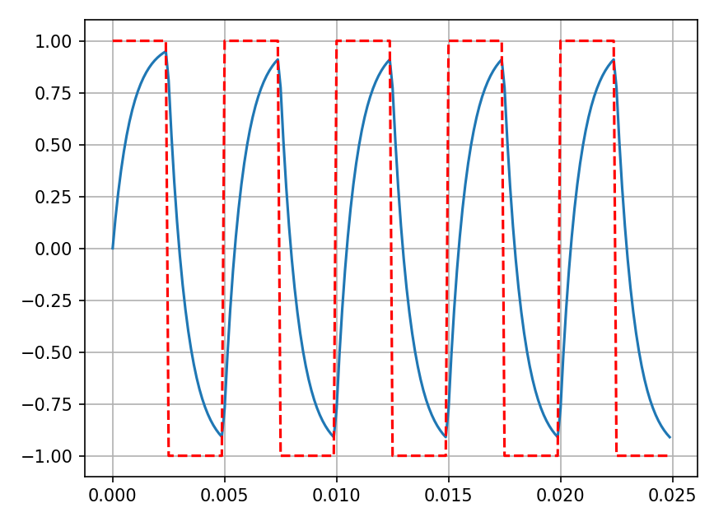
4.4 连续系统的仿真
Notes:
下面我们再看看矩形脉冲信号加入系统的响应，把刚才得到的正弦波加入heaviside函数，经过量化以后得到了一个矩形脉冲序列。输出信号试图追上输入信号，上升沿和下降沿都变缓了

Slide 27
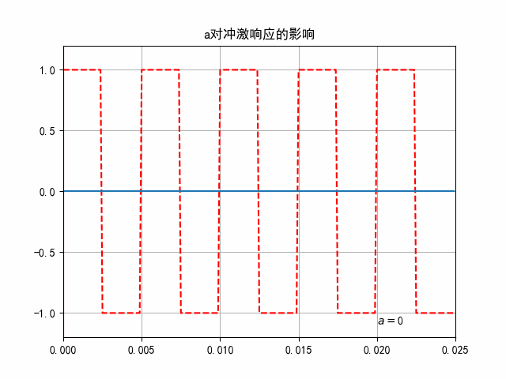
4.4 连续系统的仿真
Notes:
我们来看一个演示，系数a从小到大逐渐增加，时间常数逐渐变小，输出信号和输入信号的波形越来越接近

Slide 28
4.4 连续系统的仿真——利用卷积求零状态响应
例6
思路：
Sympy库中具有积分（integrate）功能，可以结合变量替换（subs）手动构建卷积公式。
Numpy和scipy中提供了对于离散系统的“卷积和”功能（convolve）,可以基于下面公式模拟对连续系统的卷积积分，该方法会在后续进行介绍。

Slide 29
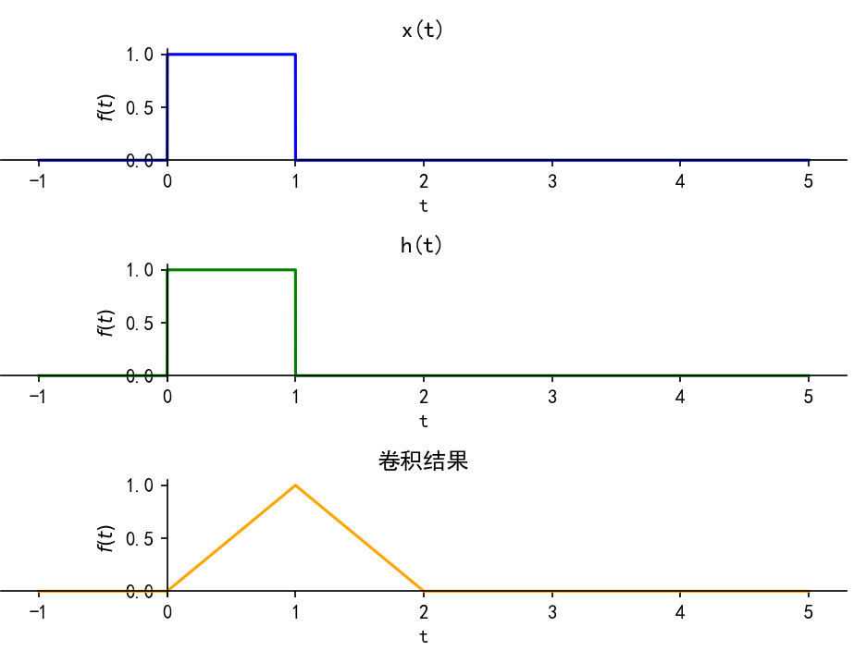
4.4 连续系统的仿真——利用卷积求零状态响应
Sympy方法
步骤1：求出h(t)
步骤2：利用subs，构造e(tao)和h(t-tao)
步骤3：利用intergrate进行积分
特点：
可以输出结果表达式，但可能很难化简；
运算速度可能会很慢甚至崩溃，有时候可以通过适当调整积分限的方式改善
可能存在一些运算精度的问题（比如出现频率过高的正余弦信号时）
xtao = x.subs(t, tao) htao = h.subs(t, t - tao) yconv = integrate(xtao * htao, (tao, -oo,oo))
两个方波卷积的例子
Notes:
理论上能出表达式

Slide 30
4.5 离散系统分析——迭代法求解差分方程
例7
Notes:
下面再看看离散系统。这是一个住房贷款的例题。如果这个月初欠银行的金额用y(n)表示，那上个月月初的金额就是y(n-1),经过一个月会产生一个利息I（n-1），再减去这个月的还款额，就是y(n)，
贷款金额为70万元，年利息基准利率为4.9%, 实际中除以12就当做是月利息。假定每个月还8000元钱，

Slide 31
4.5 离散系统分析——迭代法求解差分方程
主要思路：
1，本月利息Im[n] =上月本金y[n-1] * 年利率 / 12
2，本月还款本金x[n] = 固定的每月还款额度X – 本月利息Im[n]
3，本月本金y[n] = 上月本金y[n-1] – 本月还款本金x[n]
扩展：
如果要求固定10年或30年年限换完，如何确定每月还款额度X？
（可以尝试迭代）

Slide 32
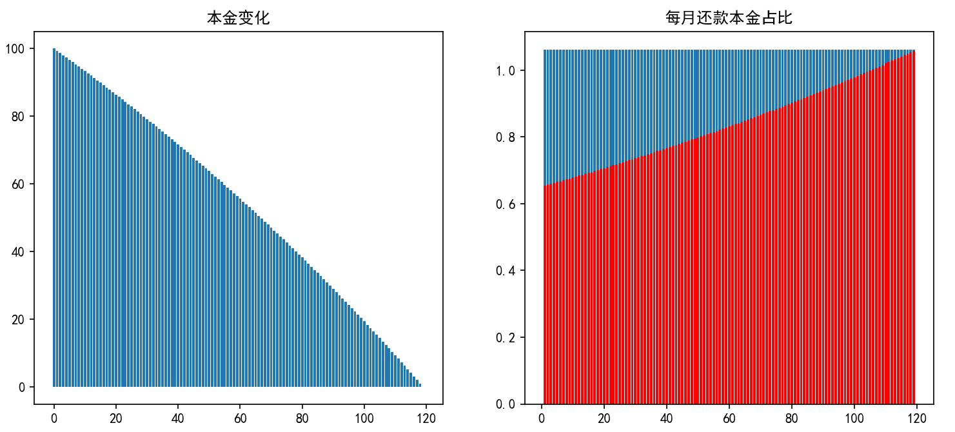
4.5 离散系统分析——迭代法求解差分方程

Slide 33
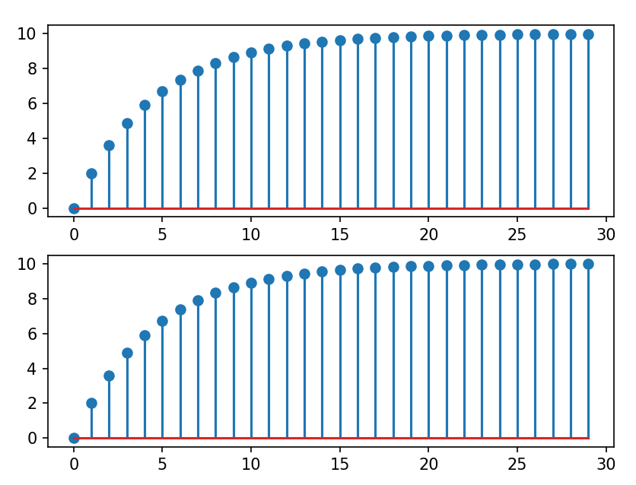
4.5 离散系统的数值解
例10
方法一：把系统作为滤波器进行分析，利用lfilter方法：y = signal.lfilter(b, a, x)
方法二：把系统作为离散线性时不变系统进行分析，利用dlsim方法，注意和连续系统使用的lsim方法的区别：
离散系统必须给出抽样间隔（Sampling time [s] ）
有两种方式定义离散系统：
-----------------------
system = signal.TransferFunction(b, a, dt=1) t_out, y_out = signal.dlsim(system, x, t=t)
-----------------------
t_out, y_out = signal.dlsim((b, a, 1), x, t=t)

Slide 34
4.6 计算卷积和——numpy
直接调用convolve函数做计算，参与卷积的两个函数可以不一样长。
y = np.convolve(x, h,mode=‘full’)
Convolve具有三种模式：full、same和valid，注意区分使用
‘full’ 默认值，返回每一个卷积值，长度是N+M-1。（N、M为两个函数的序列个数）
‘same’ 返回的数组长度为max(M, N), 。该模式会从两侧进行删减，保留中间部分 。
‘valid’ 返回的数组长度为max(M,N)-min(M,N)+1,此时返回的是完全重叠的点,常用于cnn等算法中。该模式也会从两侧进行删减，且删减点更多。
简单来说，如果卷积函数图像偏向于时间轴的一侧，建议使用full模式，如果需要画图，则可能需要进行手动剪裁
如果卷积函数图像位于时间轴中心，两边有充裕的0值区域，则建议使用same模式，如果两个卷积函数长度一致，则此时结果长度也是一致的，很方便画图。

Slide 35
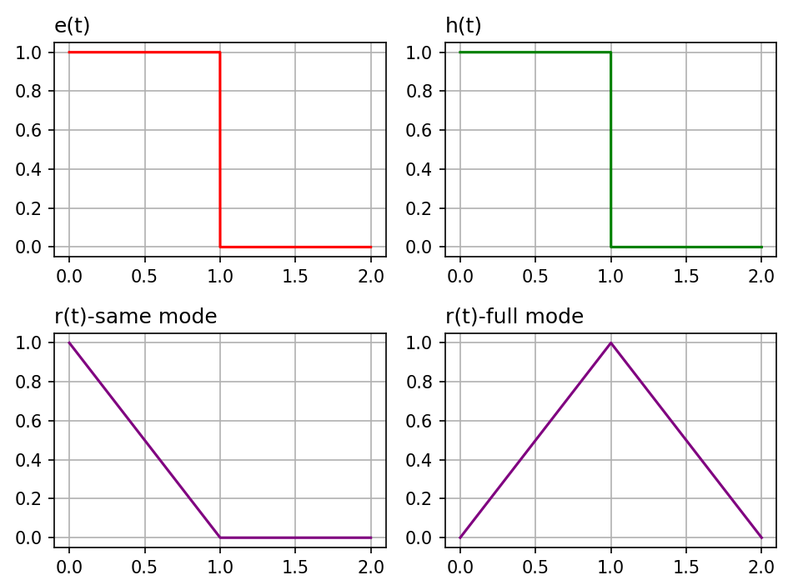
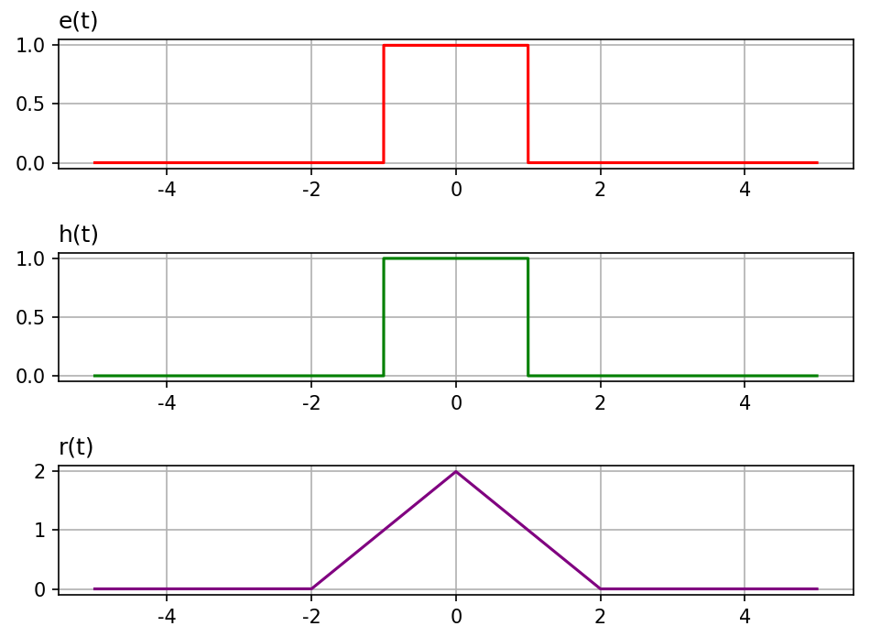
例8 卷积和模式与结果裁切的影响
数据偏向一侧，建议用full模式，并在画图时手动裁掉结果左侧区域
数据居中，建议用same模式，自动裁切两侧，利用一个时间轴可以直接画三个图

Slide 36
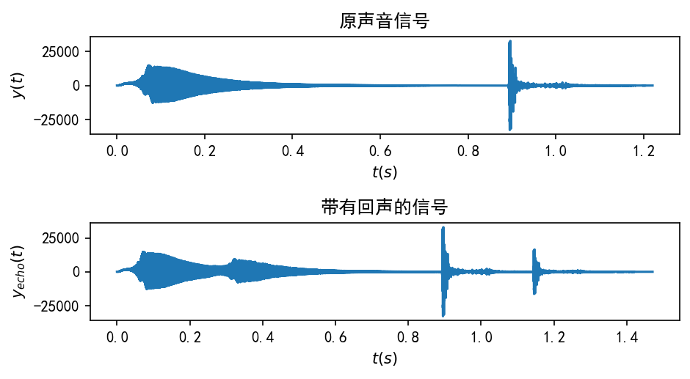
4.6 计算卷积和
例9
利用卷积运算产生一个带回声的信号。
关键在于给出一个产生回声信号的系统单位样值响应
h = np.hstack([1, np.zeros(int(Fs * 0.25)), 0.5])

Slide 37
4.6 计算卷积和——模拟连续系统的卷积积分
直接调用convolve函数做计算，并在此基础上乘以一个抽样间隔（例如arange的间隔）即可。
抽样间隔越小，越能模拟连续信号的卷积结果（即越精确）
注意下面例子中的采样频率，实际是单位距离上的采样点个数
sample_freq = 4096 # 采样频率 t = np.linspace(-T, T, 2 * T * sample_freq)
r = np.convolve(e, h) / sample _freq

Slide 38
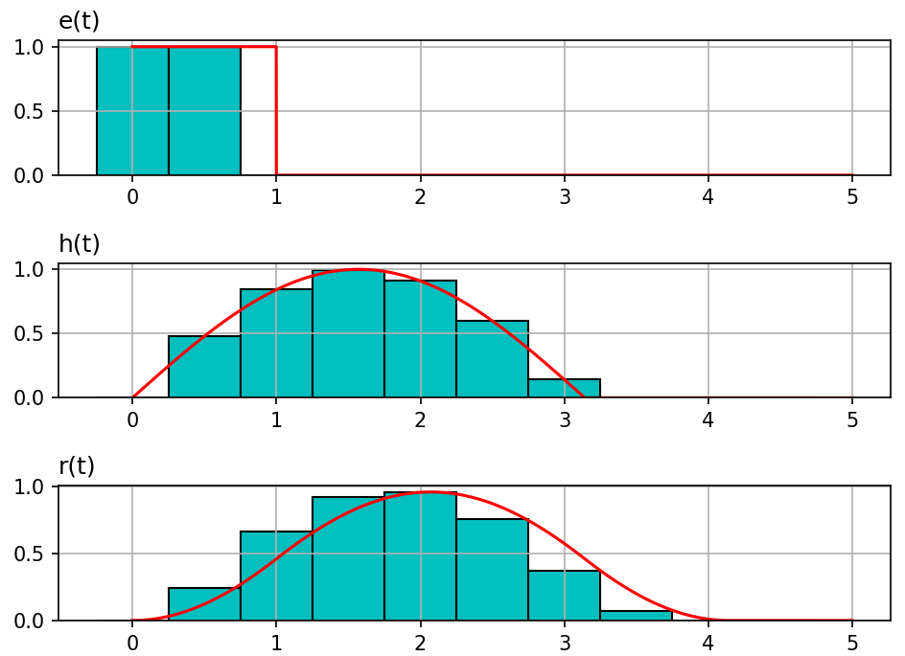
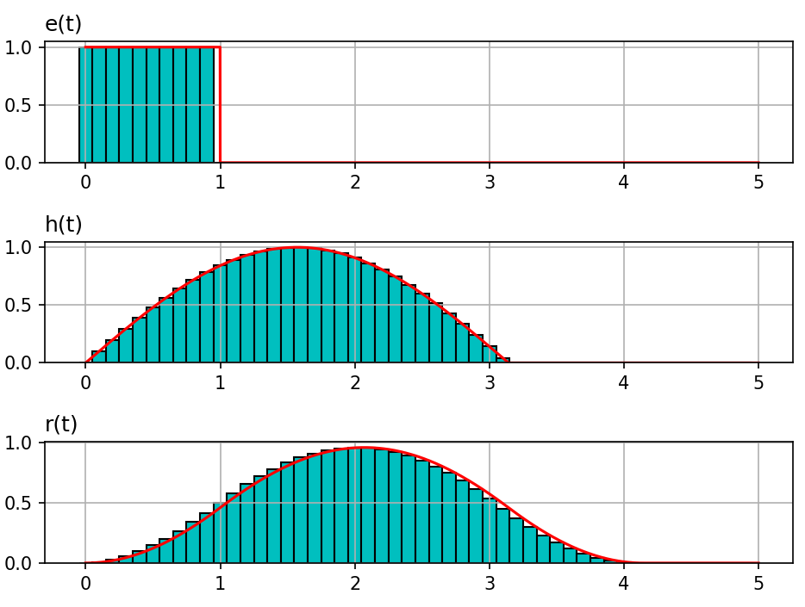
4.6 计算卷积和——模拟连续系统的卷积积分
采样间隔越小，卷积和模拟就越精确

Slide 39
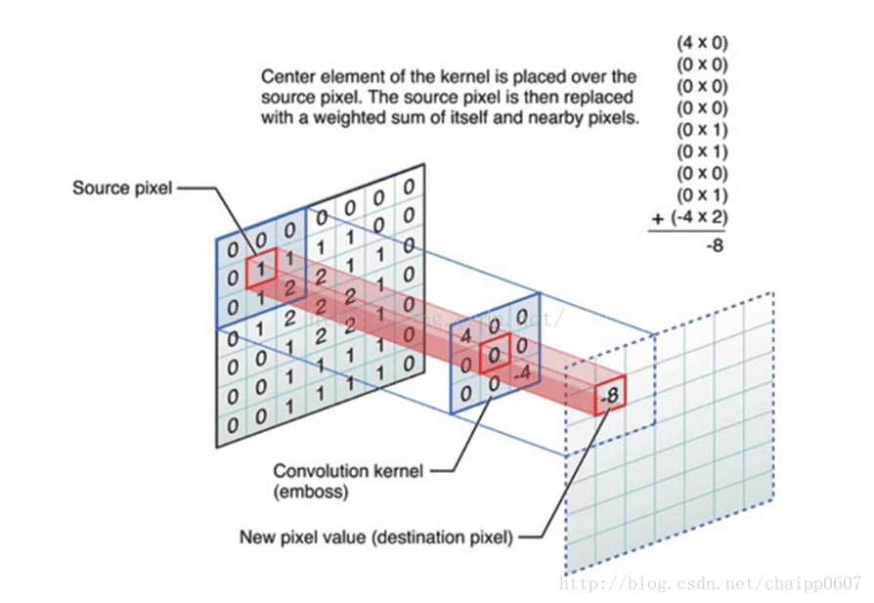

4.6 计算卷积和——图像的二维卷积
grad = signal.convolve2d(crop, filter1, boundary='symm', mode='same')
Notes:
右边应该是valid

Slide 40
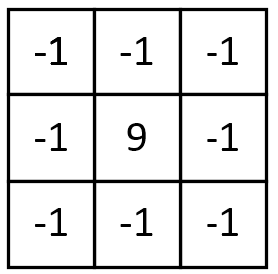

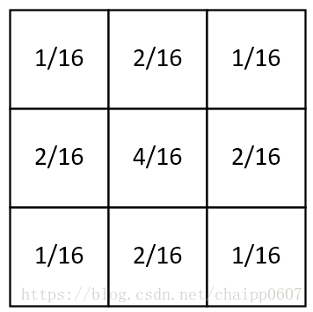

4.6 计算卷积和——图像的二维卷积(卷积核的作用)
图像锐化
高斯平滑

Slide 41
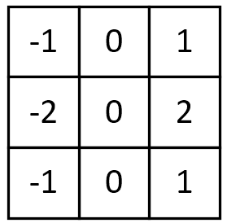
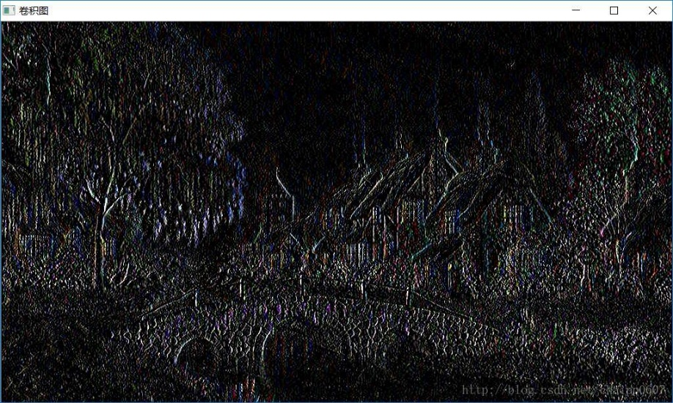
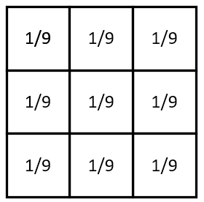

4.6 计算卷积和——图像的二维卷积(卷积核的作用)
Soble边缘检测
平滑均值滤波

